Slide 1
Diffuse, Random Pulmonary Metastasis with EGFR mutation in Lung Adenocarcinoma
호흡기내과 R2 이재승

Slide 2
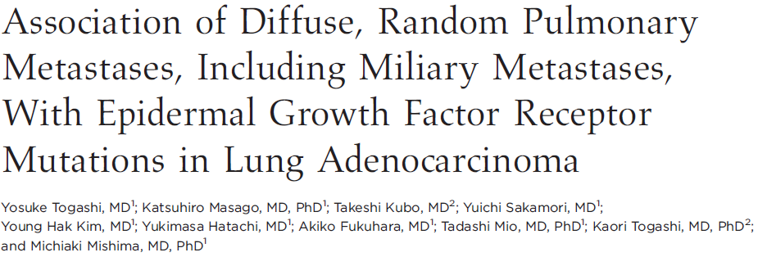
Notes:
요스케 토가시 등이 2011년 2월 캔서 지에 게재한, diffuse random pulmonary metastases와 EGFR mutated lung adenocarcinoma와 관련이 있다는 저널입니다.

Slide 3
BACKGROUND
NSCLC with EGFR mutation generally respond to EGFR-TKIs (gefitinib or erlotinib).
Multiple pulmonary metastasis, particularly miliary metastasis, and response to gefitinib in patients with NSCLC has been reported.
EGFR mutated lung cancers may often develops miliary pulmonary metastases.
Notes:
비소세포페암에서 EGFR mutation을 가진 폐암은 iressa로 알려진 gefitinib이나 erlotinib과 같은 tyrosine kinase inhibitor에 좋은 반응을 보이는 것으로 알려져 있으며, miliary metastasis를 포함한 multiple pulmonary metastasis가 EGFR mutation을 동반한 thyroid carcinoma나 비소세포페암에서 iressa 치료에 좋은 반응을 보인 예가 있었고, 이에 EGFR mutation이 miliary pulmonary metastasis를 잘 일으킬 것이라는 가정 하에 retrospective investigation을 시행하였습니다.

Slide 4
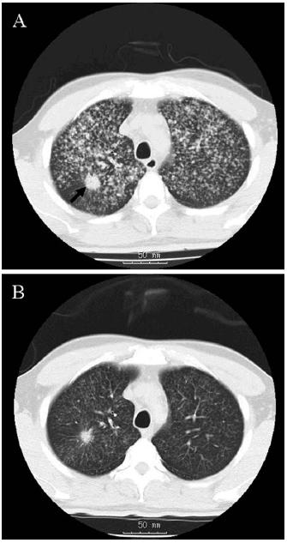
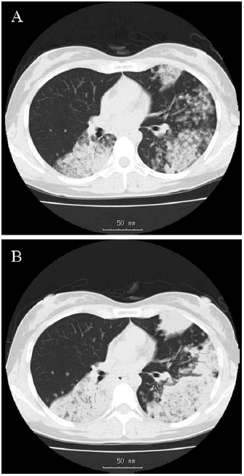
MATERIALS AND METHODS
Patients
  Unresectable, advanced lung adenocarcinoma patients (n=163)
EGFR Mutational Analysis
  PNA-LNA PCR clamp method
Imaging Studies
  Diffuse, random pulmonary metastasis as multiple nodules (>50 nodules, <3cm)
  BAC pattern (centrilobular distribution) was distinguished
Notes:
수술 불가능한 163명의 adenocarcinoma 환자들을 대상으로 조사를 시행했고, 50개 이상의 3cm 미만의 nodular metastasis가 있는 경우 diffuse, random pulmonary metastasis로 정의하여 이에 해당하는 환자군을 조사하였으며, bronchioalveolar carcinoma pattern은 제외하였습니다.

Slide 5
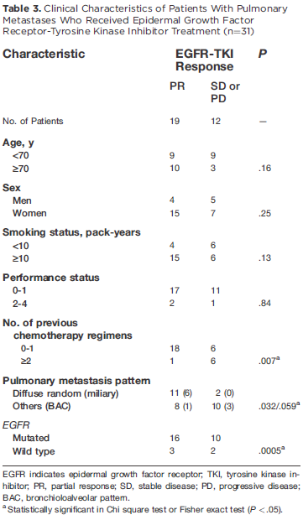
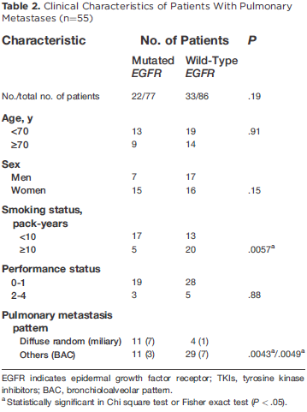
RESULTS
Notes:
총 163명 중 77명에게서 EGFR mutation이 확인되었고, 이 중 22명이 pulmonary metastasis를 가진 환자였으며, Wild type 83명 중 33명에서 pulmonary metastasis가 확인되었습니다. EGFR mutation은 10 PYRS 이하의 환자들에게서 우선적으로 나타나는 경향이 있었습니다. Diffuse random pulmonary metastasis 또는 miliary metastasis 양상은 EGFR mutation이 있는 환자들에게서 P value 0.043으로 유의하게 잘 나타나는 것이 확인되었습니다.
EGFR-TKI는 55명 중 31명에게 투여되었고 이 중 61%에서 partial response가 확인되었으며, EGFR mutation이 확인된 군에서 더 많이 투여되는 경향이 있었고, 통계적으로 유의미하지는 않으나 여성 및 10갑년 이하(본문에 따름)의 흡연력이 있는 환자들에게서 response rate가 더 높게 나타나는 경향이 있었습니다. 대신 EGFR mutation이 있는 군이 wild-type보다 p value 0.0005로 유의미하게 높은 response rate를 나타내었고, 특히 diffuse random metastasis가 있는 군이 EGFR-TKI 투여에 더 높은 반응률을 보였습니다.

Slide 6
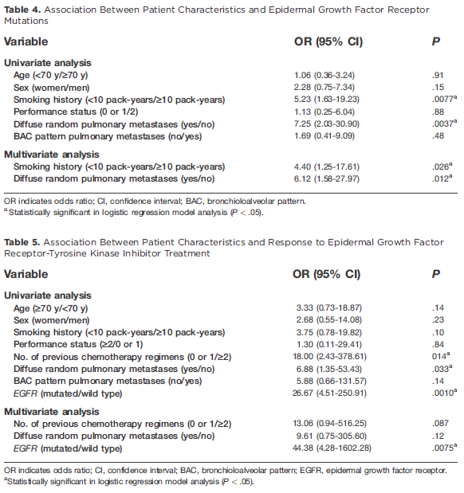
Notes:
EGFR mutation에 대한 multivariate analysis 상 10갑년 이하의 smoking history 및 diffuse random pulmonary metastasis가 통계적으로 유의미하게 연관된 것으로 확인되었고, TKI의 response rate는 대조적으로 EGFR mutation에만 유의미하게 연관된 것으로 확인되었습니다.

Slide 7
DISCUSSION
EGFR mutations were associated independently with diffuse, random pulmonary metastases.
EGFR mutations disrupt EGFR signaling that regulates angiogenic growth factors (ie, VEGF, IL-8), tend to develop angiogenic metastasis, such as diffuse, random pulmonary metastases.
EGFR-TKI was associated with EGFR mutations but not with diffuse random metastases -> Most patients with diffuse random metastases may also had EGFR mutations that makes partial response to the EGFR-TKIs.
Notes:
이 결과를 바탕으로 EGFR mutation이 diffuse, random pulmonary metastasis의 연관성을 확인할 수 있고, 이것이 아마 VEGF, interleukin 8과 같은 angiogenic growth factor 조절 기능을 EGFR mutation에 의해 망가드림으로써 angiogenic mets를 조장하여 발생하는 것으로 추측하였습니다. tyrosine kinase inhibitor의 반응은 EGFR mutation과는 연관이 있었지만 diffuse random metastasis 자체와는 연관성이 뚜렷하지 않아, diffuse random metastasis가 발생한 환자들에게서 tyrosine kinase inhibitor에 좋은 반응을 나타내도록 하는 EGFR mutation이 있을 것으로 생각할 수 있겠습니다.

Slide 8
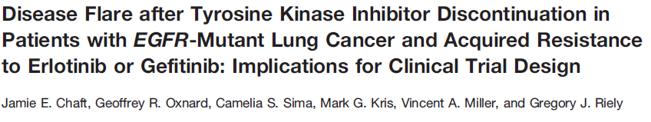
Notes:
다음은 Jamie 등이 2011년도 clinical cancer research에 게재한, EGFR mutation이 있는 페암 환자들에게서 tyrosine kinase inhibitor에 대한 acquired resistance가 생긴 뒤 washout을 위해 약제를 끊은 후 disease flare up이 발생하는 것에 대한 저널입니다.

Slide 9
INTRODUCTIONS
In patients with NSCLC with EGFR mutation, 1st line TKI therapy is recommended.
Patients who initially benefit from erlotinib or gefitinib and then develop progression of disease are described as having acquired resistance.
Cytotoxic therapies are generally used when disease progresses with “acquired resistance” to TKI, because of lacking of other genotype-directed standard therapies.
Discontinuation of EGFR inhibition causes some patients more rapid progression of symptoms or a disease flare (defined as hospitalization and/or death)
Notes:
익히 알려져 있듯 EGFR mutation을 동반한 비소세포페암에서 first line therapy는 EGFR tyrosine kinase inhibitor이나, erlotinib이나 gefitinib에 반응을 보이다가 후에 PD가 되는, acqured resistance를 보이는 경우가 있고, 이 경우 다른 genotype-directed therapy가 명확하지 않아 2nd line therapy로 cytotoxic therapy를 시행하는 경우가 많습니다. 이 때 washout을 위해 EGFR inhibition을 잠시 끊게 되는데, 이 때 질환이 rapid progression 함으로써 hospitalization이나 death가 유발되는 disease flare가 발생하는 경우가 있습니다.

Slide 10
METHODS
EGFR mutation (exon 18 point mutation G719X, exon 19 deletions, or exon 21 point mutations L858R, and L861Q) and met the consensus criteria for acquired resistance
Discontinuation of the TKI for at least 7 days
Primary endpoint
  Frequency of disease flare after discontinuation of TKI
Notes:
이에 총 6개의 clinical trial에서 tyrosine kinase inhibitor에 acquired resistance를 가지는 환자들을 조사하였고, 이들 중 EGFR mutation이 명확하게 확인이 되고 적어도 tyrosine kinase inhibitor를 7일 이상 washout을 위해 D/C한 환자들을 조사에 포함시켯으며, disease flare up에 대해서는 thromboembolism이나 다른 nononcologic issue로 인한 hoslitalization이나 사망이 발생한 것은 제외하였습니다. 이에 tyrosine kinase inhibitor를 끊은 후 어느 정도의 빈도로 disease flare up이 나타나는지 관찰하고자 하였습니다.

Slide 11
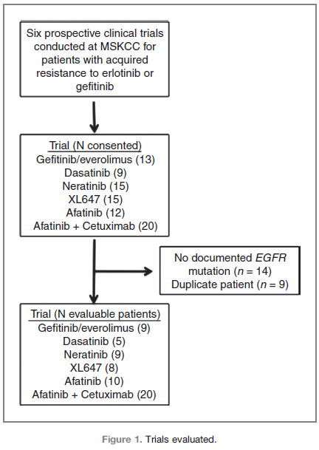
RESULTS
Notes:
6개의 clinical trial에서 84명의 환자가 EGFR TKI에 대한 acquired resistance를 보였고 이 중 EGFR mutation이 정확히 document 되지 않은 14명과 중복 추가된 9명을 제외하고 61명이 분석 대상이 되었습니다.

Slide 12
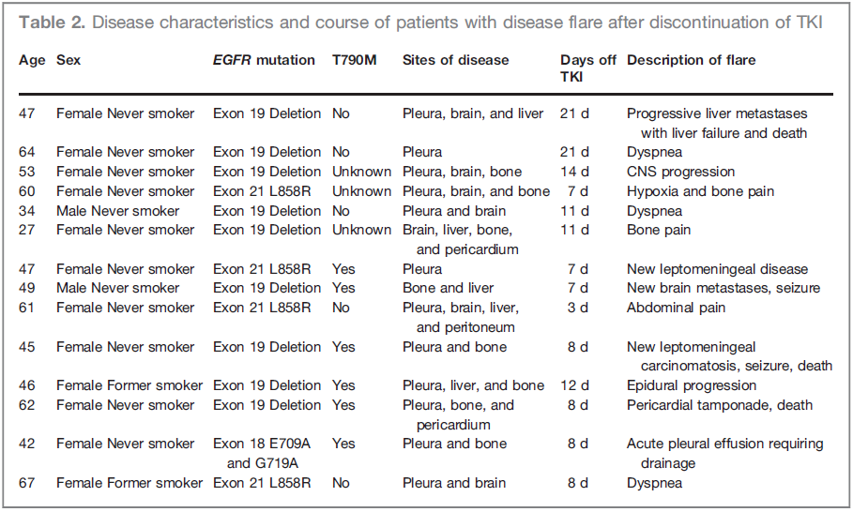
RESULTS
Notes:
61명의 환자들 중 14명이 TKI discontinuation 후 disease progression에 의한 hospitalization을 겪거나 사망하였고, median time은 8일이었으며, 14명 중 3명만이 therapeutic trial을 지속했습니다.

Slide 13
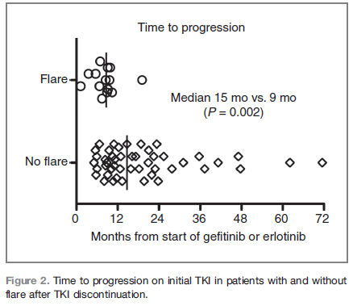
RESULTS
Notes:
Tyrosine kinase inhibitor를 끊은 뒤 disease flare up을 겪는 군은 TKI 치료 시작 시점부터 disease progression까지 median 9달 가량으로 대조군보다 유의미하게 더 빨리 disease progression이 일어나는 경향을 보였습니다.

Slide 14
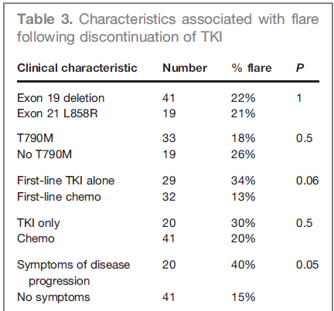
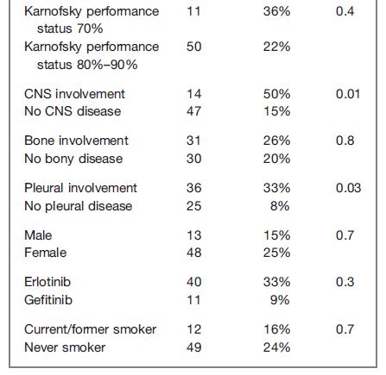
RESULTS
Notes:
Flare up을 겪는 환자군들 중에는 유의미하게 TKI를 끊기 이전 pleural involvement 또는 brain involvement의 발생이 연관성을 가지는 것으로 확인되었으며, 기타 EGFR mutation의 여부, T790M의 유무, performance status, sex, 담배 또는 TKI의 종류와는 무관한 것으로 나타났습니다.

Slide 15
DISCUSSION
Acquired resistance causes persistent or increasing kinase activation despite continued kinase inhibitor therapy.
GIST patients experiences rapid and symptomatic progression if imatinib is stopped, and maybe the same mechanism will occur in EGFR-mutant lung cancers.
“Drug holiday” (as a strategy to counter acquired resistance) can lead to more rapid tumor growth.
Usual trial-mandated EGFR TKI washout period may be associated with an high risk of more rapid disease progression before initiation of experimental agents, so abbreviating washout periods is needed. (24-48hours)
Notes:
EGFR mutated lung cancer에서 kinase activation을 저하시키는 약물을 썼다가 끊은 후 다시 약물을 사용해도 acquired resistance가 유지되는 양상을 보이는데, 이런 flare up 양상이, GIST 환자에서 imatinib을 끊었다가 다시 시작해도 rapid, symptomatic progression이 나타나는 것과 같은 mechanism으로 발생할 것으로 추측하고 있습니다. 소위 drug holiday라 하는, 일정 기간 TKI를 discontinue한 뒤 다시 retreat을 함으로써 acquired resistance에 대처하는 방식은 오히려 disease flair up을 조장할 수 있어 위험할 수 있으며, 본 저널의 data 상 고작 3일만으로도 flare up이 일어나는 경우가 있었기에, 약 8시간 가량의 약의 반감기를 고려하여 washout period를 24-48시간 가량으로 짧게 하는 등 TKI discontinuation 이후의 시간을 minimize하는 것이 flare up이 일어나지 않도록 하는 데 중요할 것으로 생각됩니다.

